Slide 1
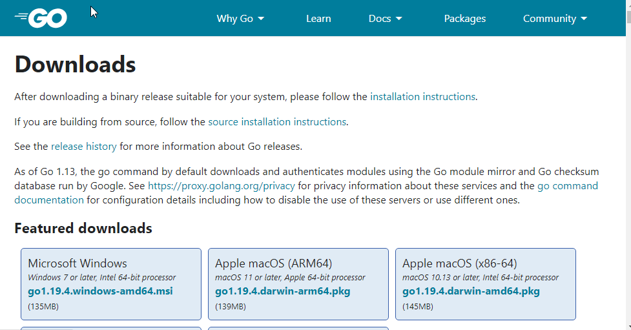
1. 安裝GO : https://go.dev/dl/
2. 安裝 GO 1.16.3
2.1 下滑至Archived versions
2.2 找到 go 1.16.3 並打開摺疊
2.3 點匴 go 1.16.3.windows-386.msi

Slide 2
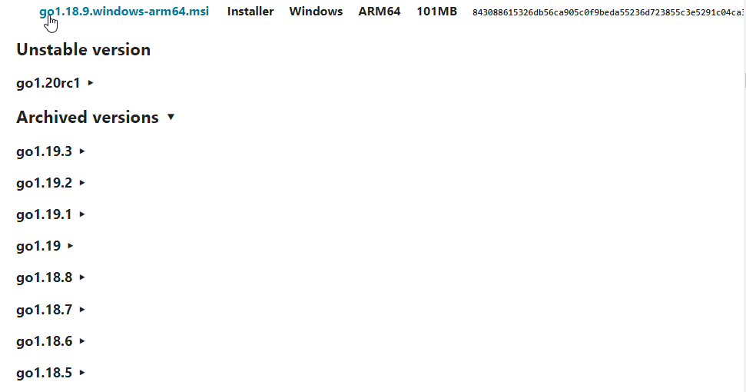
1. 下載 GO : https://go.dev/dl/
2. 下載 GO 1.16.3
2.1 下滑至Archived versions
2.2 找到 go 1.16.3 並打開摺疊
2.3 點匴 go 1.16.3.windows-386.msi

Slide 3
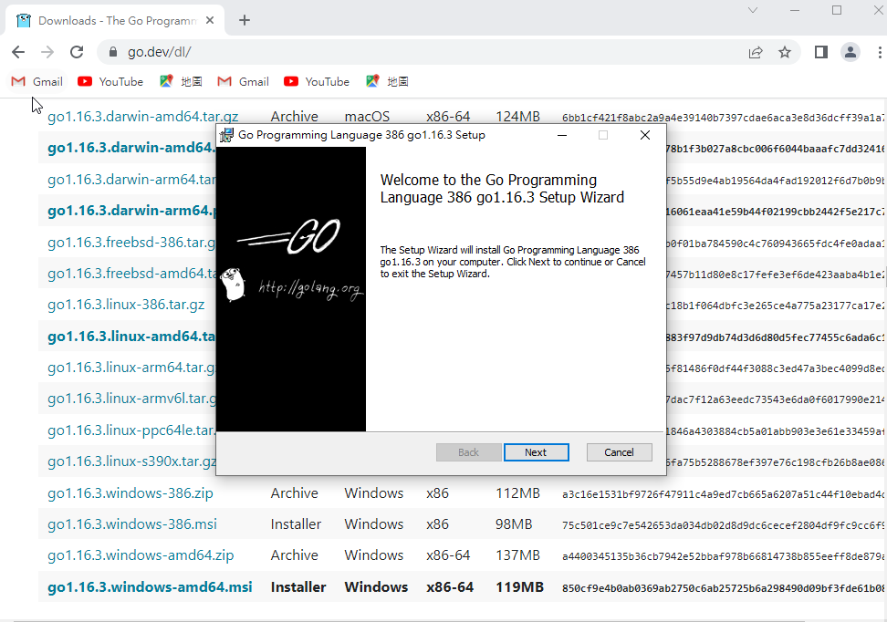
3. 安裝 Go 1.16.3

Slide 4
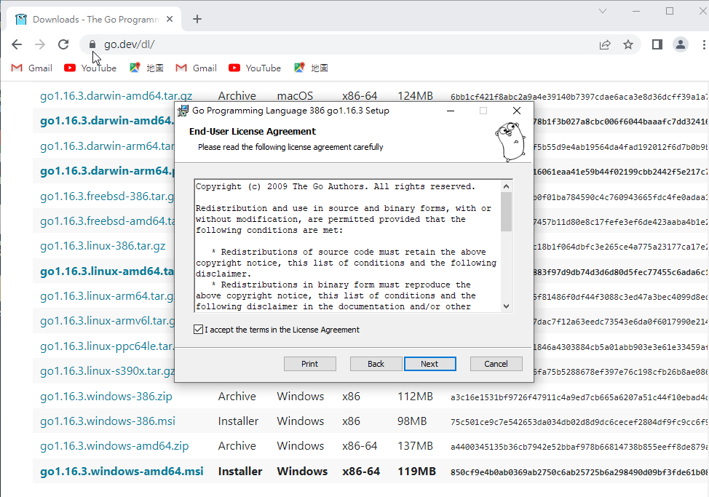
3. 安裝 Go 1.16.3

Slide 5
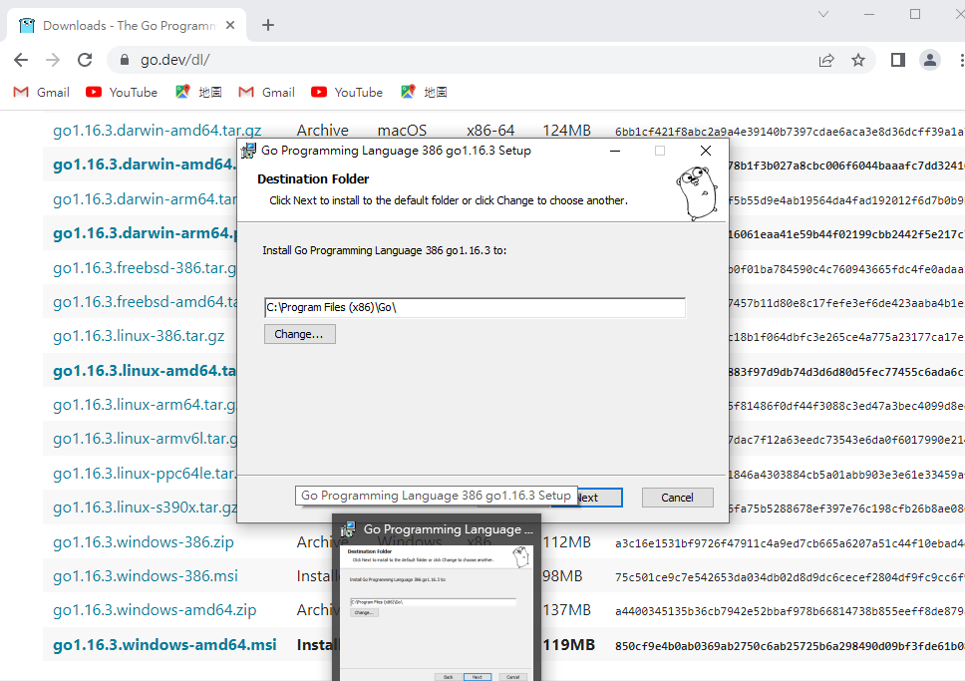
3. 安裝 Go 1.16.3

Slide 6
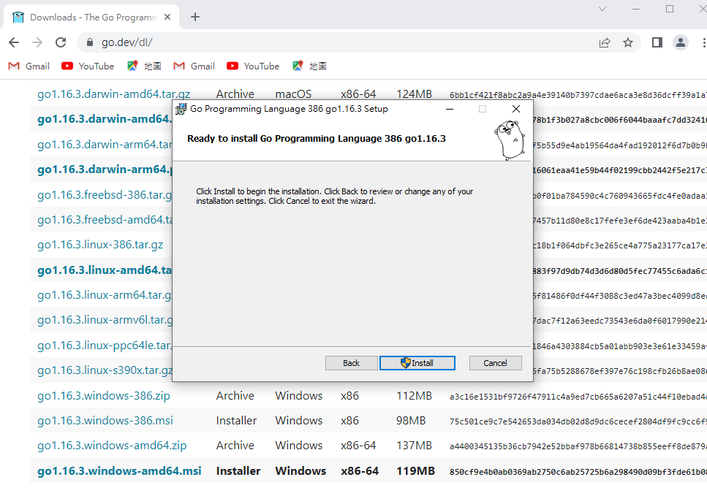
3. 安裝 Go 1.16.3

Slide 7
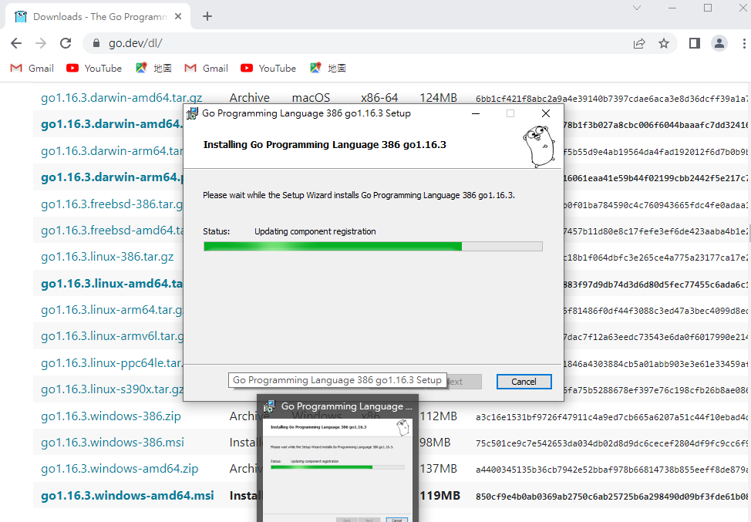
3. 安裝 Go 1.16.3

Slide 8
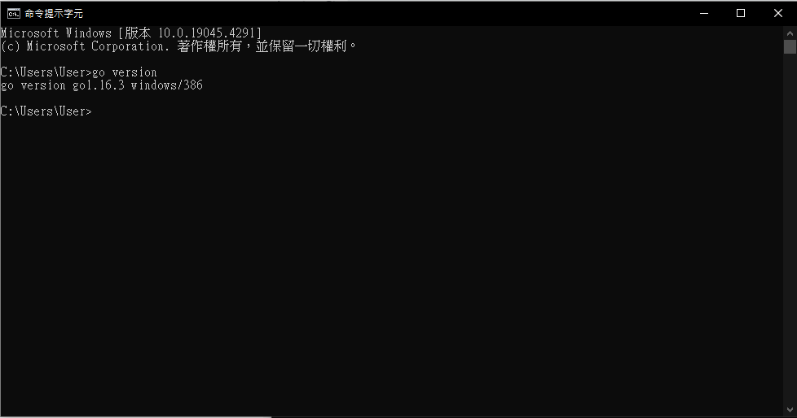
4. 測試安裝是否成功
4.1 打開CMD
4.2 輸入go version

Slide 9
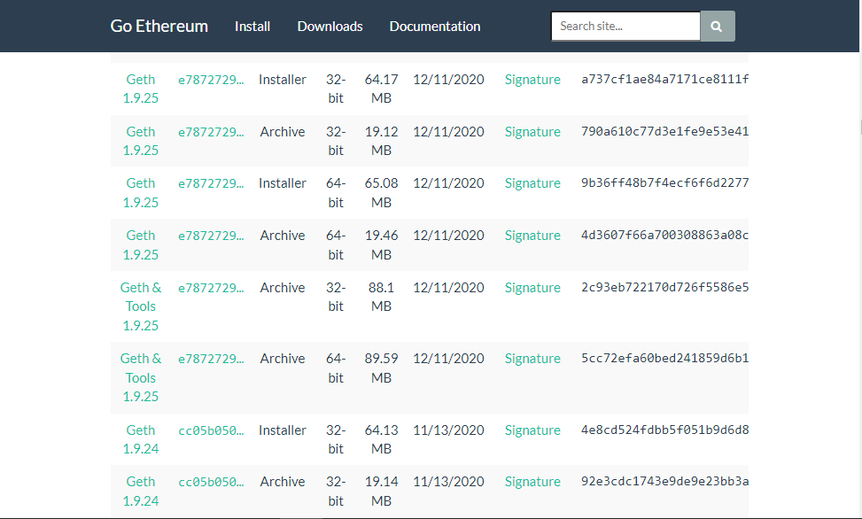
5. 安裝 Geth https://geth.ethereum.org/downloads/
6. 下滑安裝 Geth 1.9.25 Installer

Slide 10
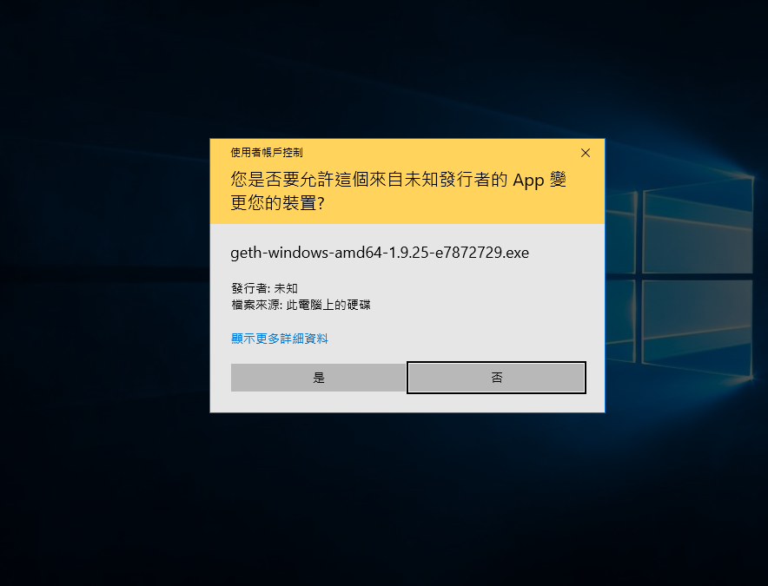
5. 安裝 Geth https://geth.ethereum.org/downloads/
6. 下滑安裝 Geth 1.9.25 Installer

Slide 11
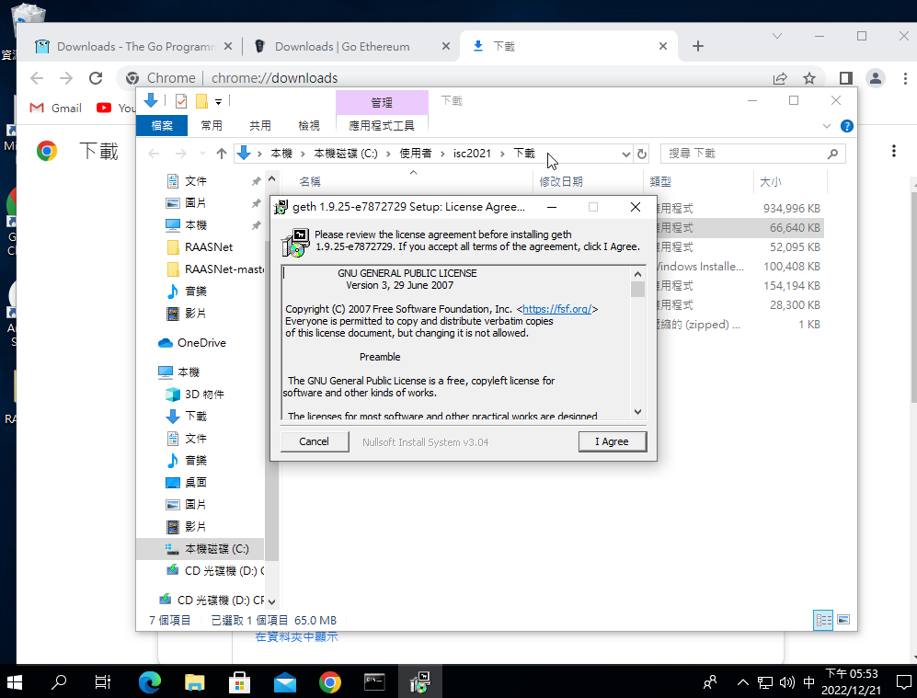
5. 安裝 Geth https://geth.ethereum.org/downloads/
6. 下滑安裝 Geth 1.9.25 Installer

Slide 12
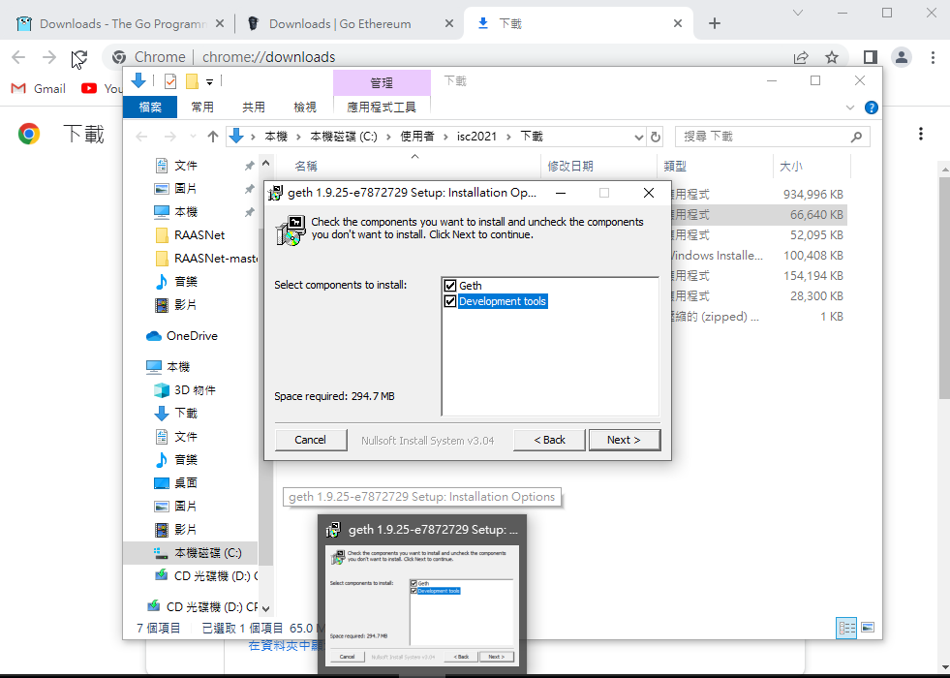
5. 安裝 Geth https://geth.ethereum.org/downloads/
6. 下滑安裝 Geth 1.9.25 Installer

Slide 13
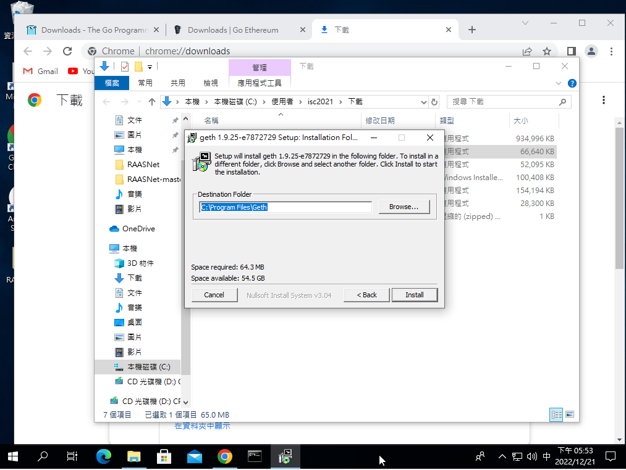
5. 安裝 Geth https://geth.ethereum.org/downloads/
6. 下滑安裝 Geth 1.9.25 Installer

Slide 14
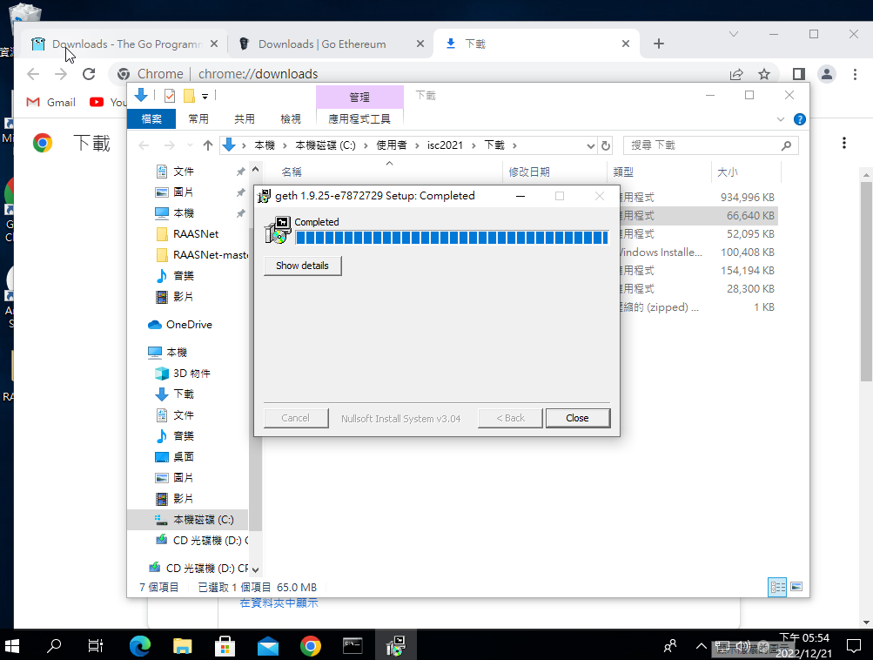
5. 安裝 Geth https://geth.ethereum.org/downloads/
6. 下滑安裝 Geth 1.9.25 Installer

Slide 15
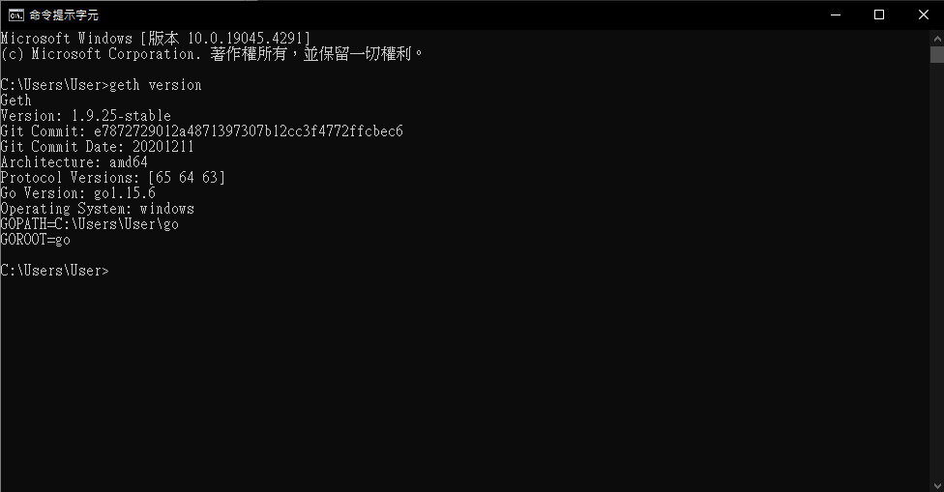
7. 測試安裝是否成功
7.1 打開CMD
7.2 輸入 geth version

Slide 16
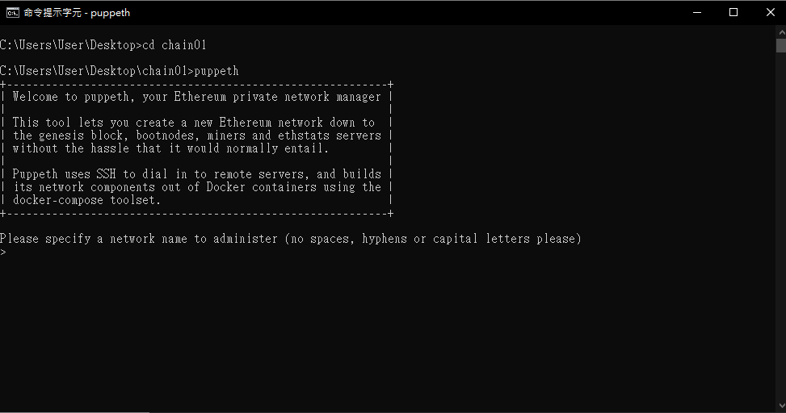
8. 利用puppet 架設私鏈
8.1 打開CMD
8.2 CD到指定資料夾
8.3 輸入puppeth進入介面

Slide 17
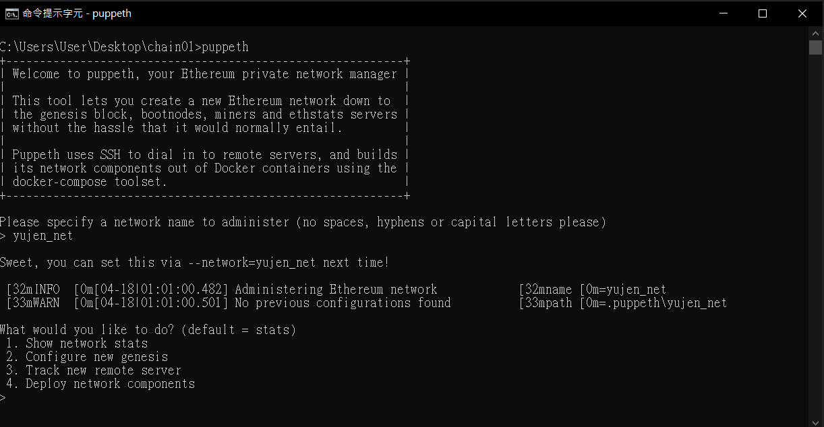
8. 利用puppet 架設私鏈
8.4 輸入區塊鏈網路名稱

Slide 18
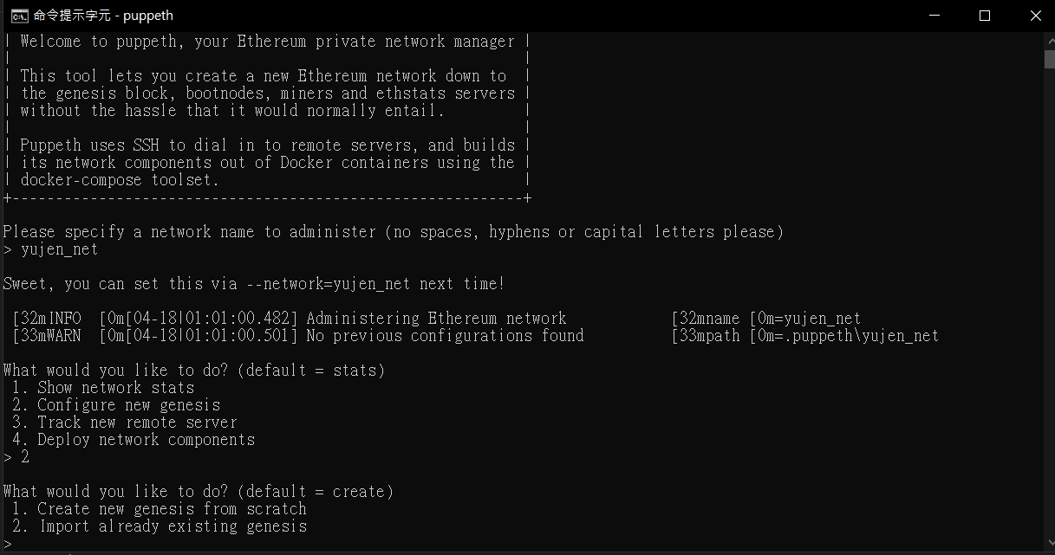
8. 利用puppet 架設私鏈
8.5 選擇Configure new genesis (2)
(它會幫助我們建立初始區塊)

Slide 19
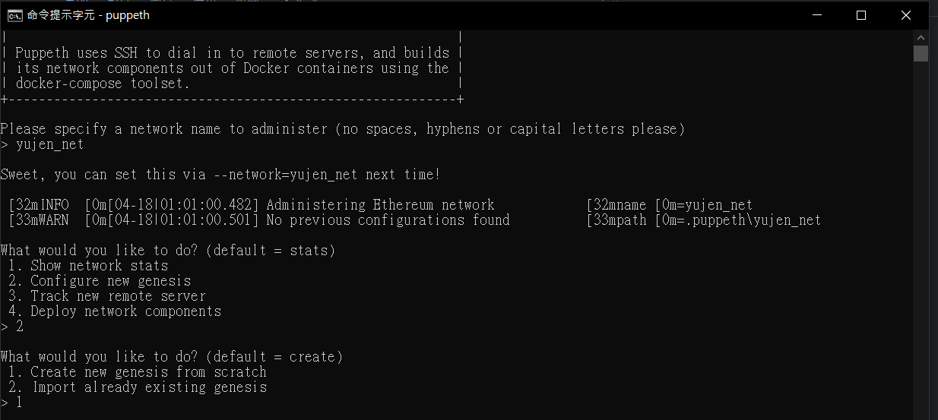
8. 利用puppet 架設私鏈
8.6 選擇Create new genesis from scratch (1)

Slide 20
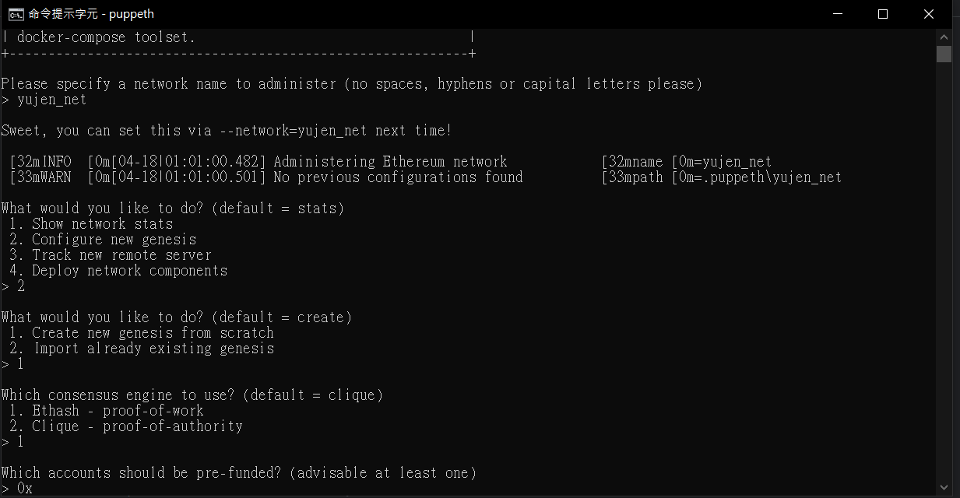
8. 利用puppet 架設私鏈
8.7 選擇共識演算法 (二擇一)

Slide 21
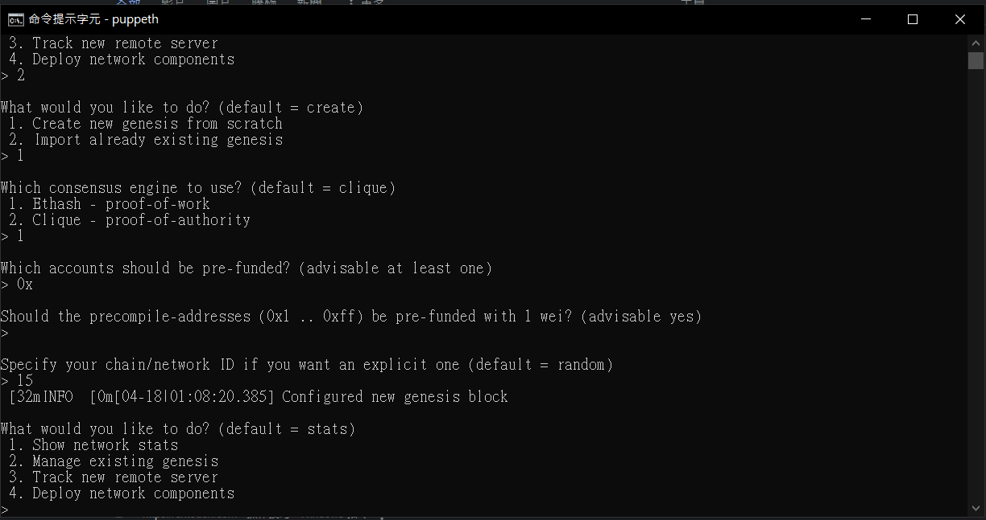
8. 利用puppet 架設私鏈
8.8 先不設定pre-funded 和 precompile-addresses
8.9 連續點擊兩下Enter略過兩個環節
8.10 設定 chain/network ID

Slide 22
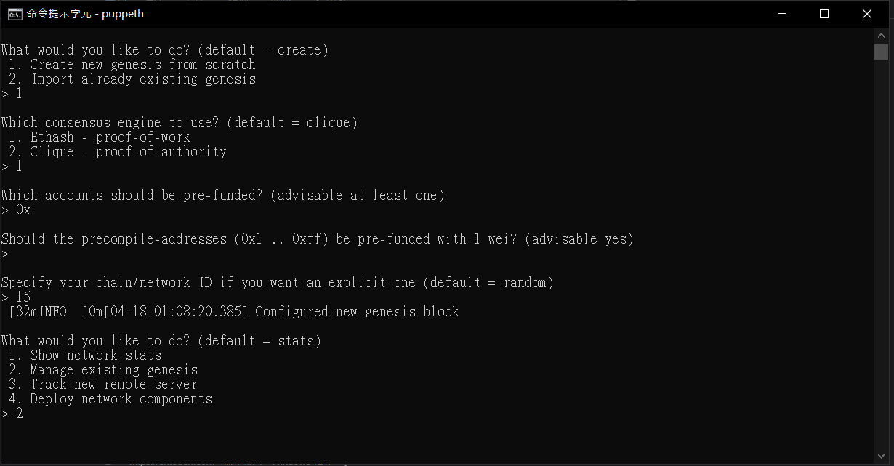
8. 利用puppet 架設私鏈
8.11 選擇 Manage existing genesis以利我們輸出設定好的初始區塊 (2)

Slide 23
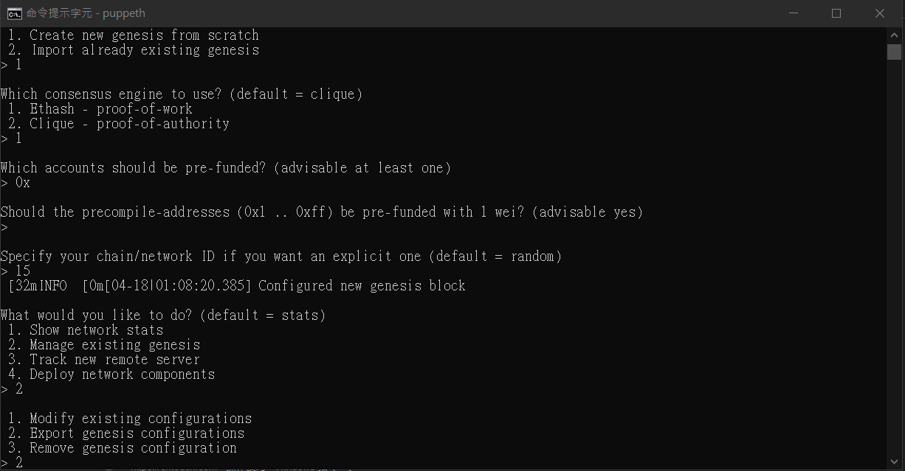
8. 利用puppet 架設私鏈
8.12 選擇Export genesis configurations 輸出初始區塊 (2)

Slide 24
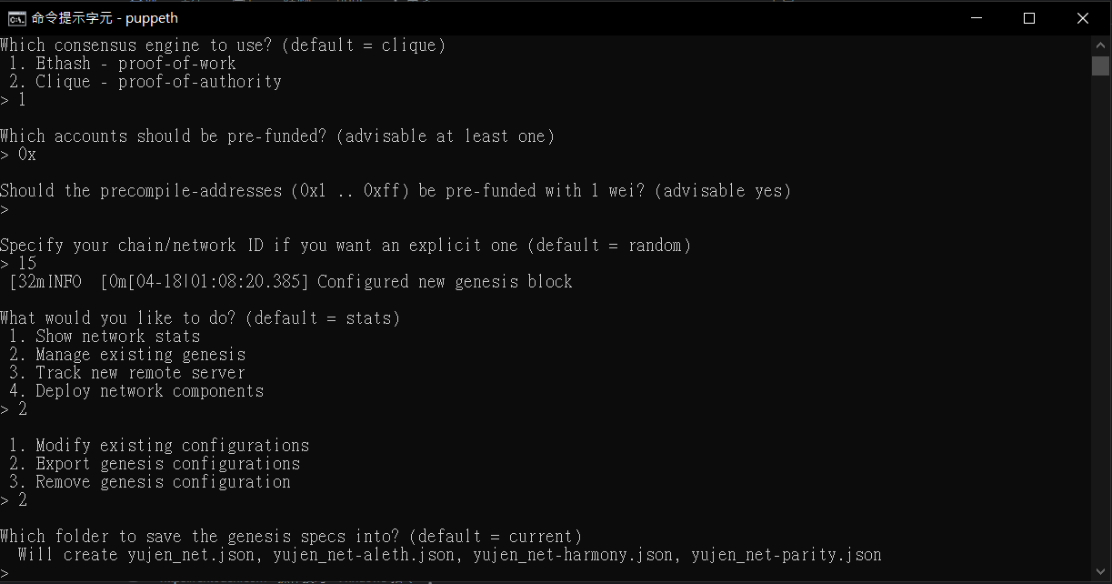
8. 利用puppet 架設私鏈
8.13 直接輸入Enter 讓所有設定檔案放入所在路徑中

Slide 25
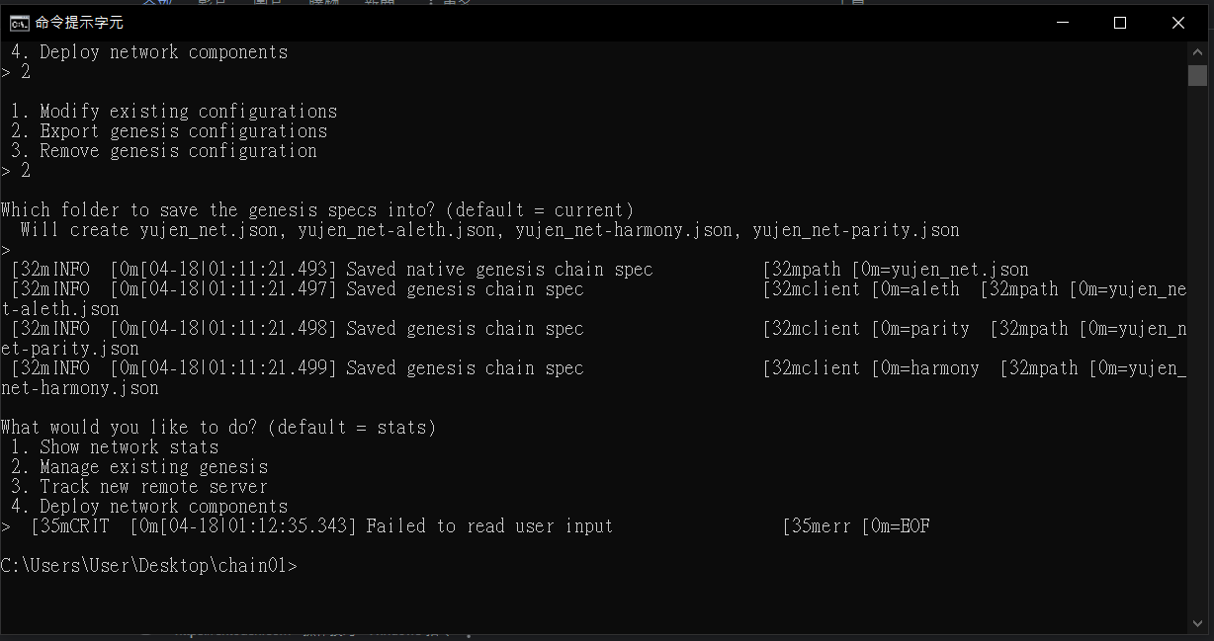
8. 利用puppet 架設私鏈
8.14 輸入 Ctrl+C 離開 Puppeth

Slide 26
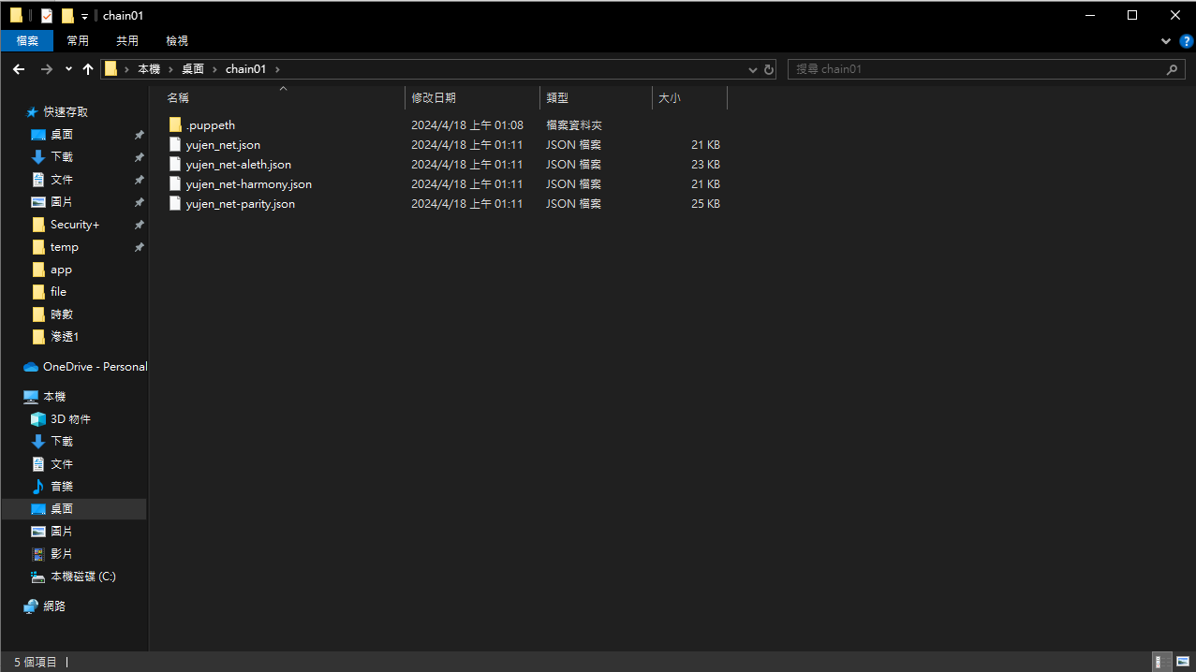
8. 利用puppet 架設私鏈
8.15 確認路徑中的文件，初始區塊設定完成。

Slide 27
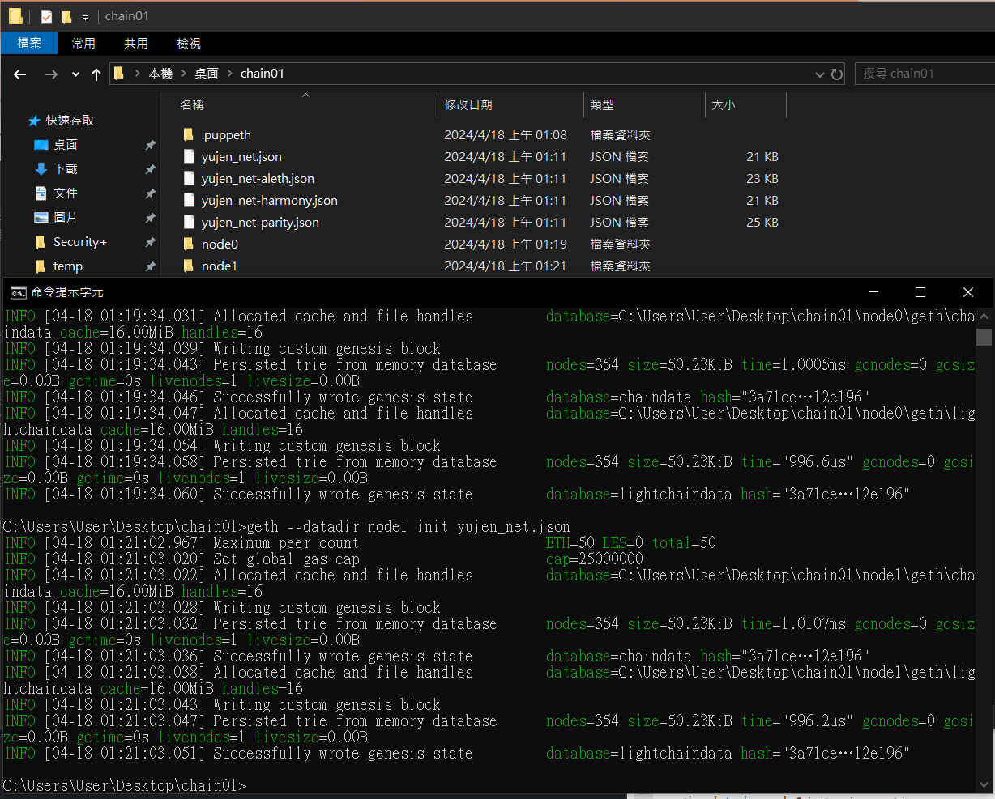
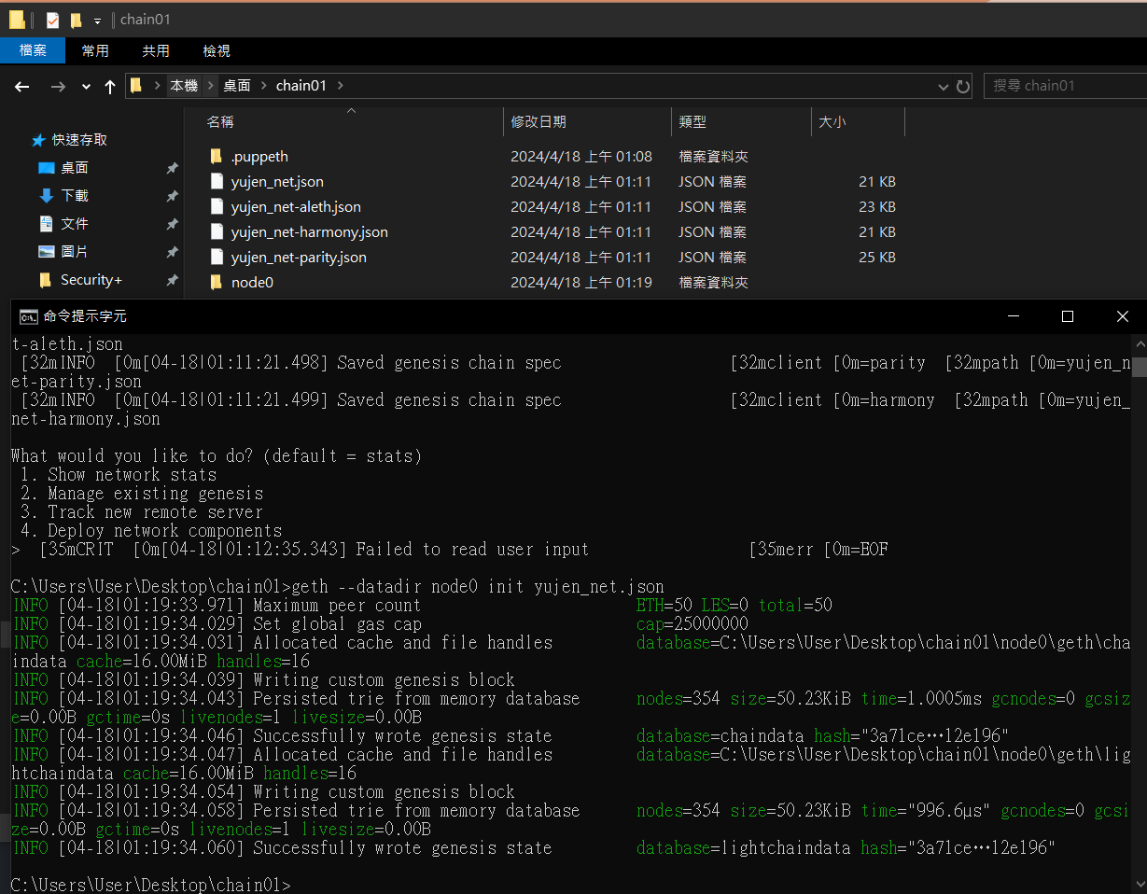
9. 初始化節點
9.1 於同樣路徑下的CMD中輸入指令 geth --datadir (node_name) init (net_name).json
9.2 此處建立兩個節點，即執行上述指令二次。

Slide 28
10. 節點
10.1 CD至區塊鏈所在路徑，開啟節點
node 0:
geth --datadir node0 --nodiscover --networkid 15 --port 30015 --rpc --rpcport 8549 –rpcapi "web3,net,eth,admin,personal" --rpccorsdomain "*" --ipcdisable --allow-insecure-unlock console
node 1:
geth --datadir node1 --nodiscover --networkid 15 --port 30017 --rpc --rpcport 8550 --rpcapi "web3,net,eth,admin,personal" --rpccorsdomain "*" --ipcdisable --allow-insecure-unlock console

Slide 29
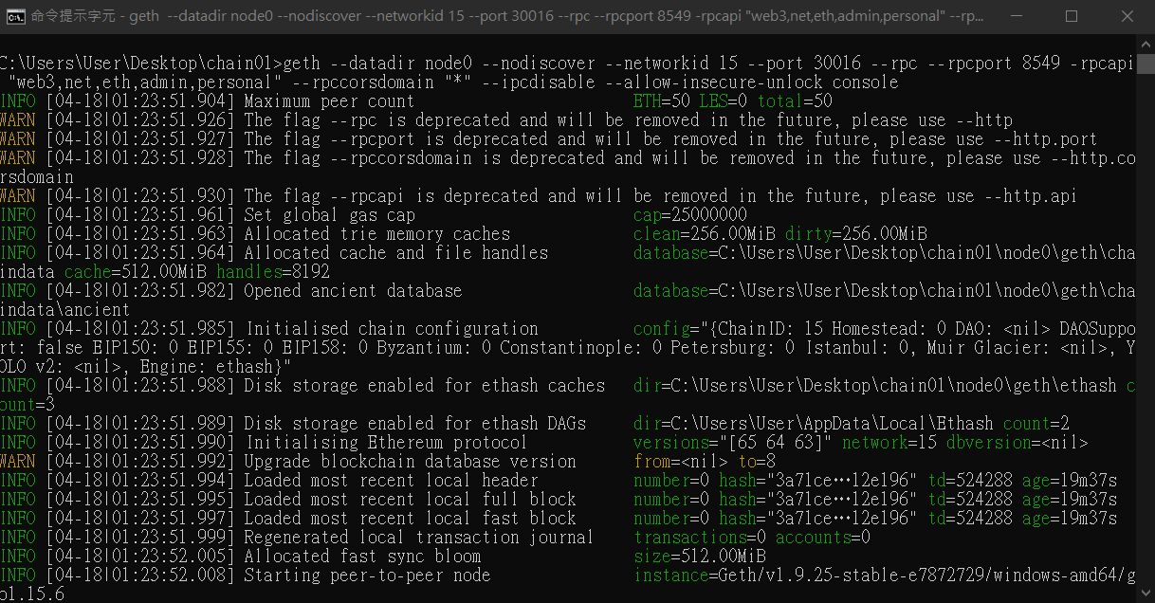
10. 節點
10.1 CD至區塊鏈所在路徑，開啟節點 node0

Slide 30
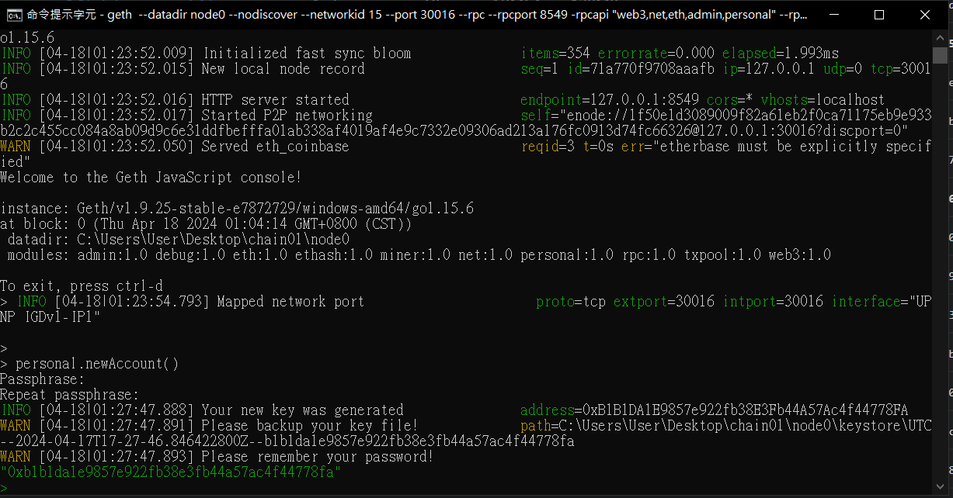
10. 節點
10.2 建立節點帳戶 personal.newAccount()
並輸入新帳戶的 passphrase

Slide 31
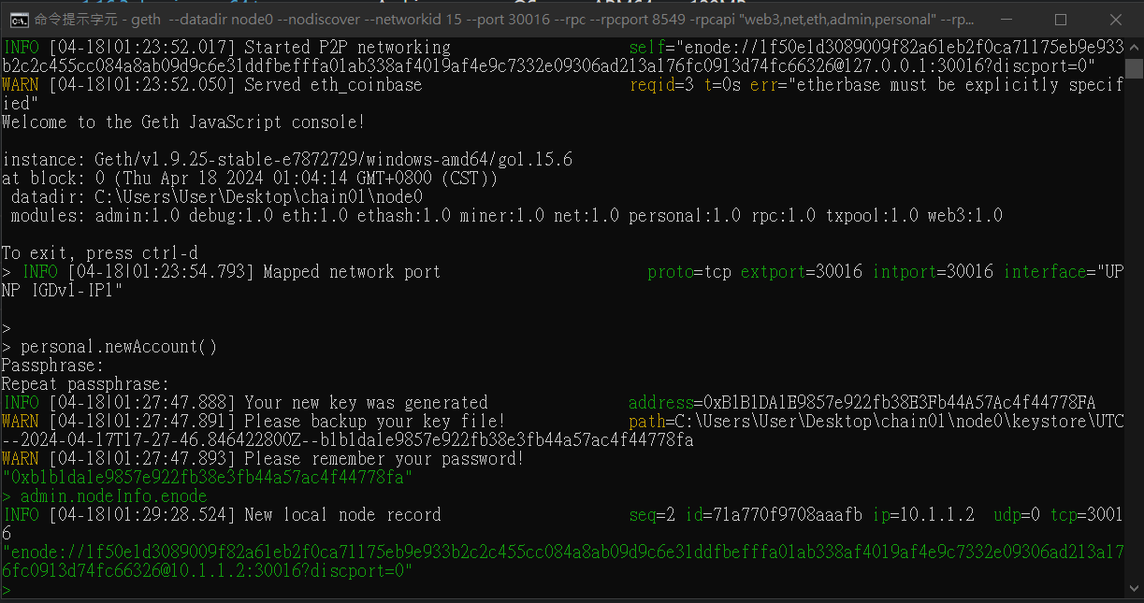
10. 節點
10.3 查詢 node0 的節點資訊 admin.nodeInfo.enode，並將其複製下來保存
把當中的 IP 改為 127.0.0.1

Slide 32
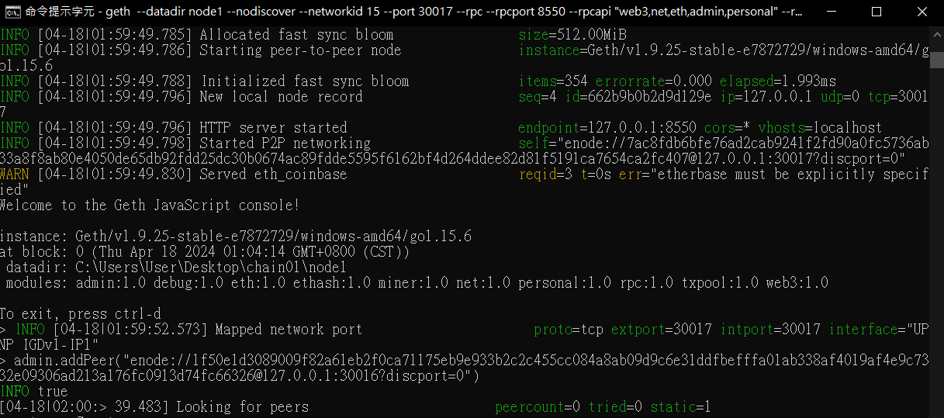
10. 節點
10.4 在 node1 連結節點 node0 admin.addPeer(admin.nodeInfo.enode)

Slide 33
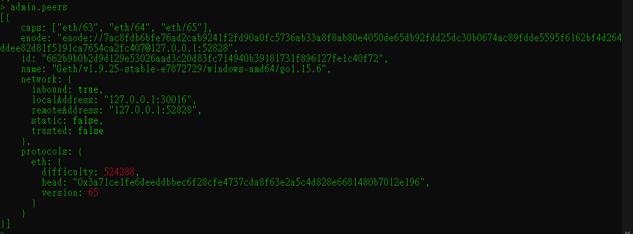
10. 節點
10.5.1 輸入 net.peerCount 檢查 連結節點
10.5.2 輸入 admin.peers 檢查 連結節點

Slide 34
10. 常用指令
personal.newAccount() | 創建帳戶
admin.nodeInfo.enode | 查詢的節點資訊
admin.addPeer(admin.nodeInfo.enode) | 連結節點
net.peerCount | 查看已連接的節點個數
admin.peers | 查看已連接的節點資訊
eth.coinbase | 確認礦工
miner.start(1) | 開始挖礦
miner.stop() | 停止挖礦
eth.blockNumber | 區塊鏈節點中區塊的總數
eth.getBalance(eth.accounts[0]) | 取得帳戶餘額
personal.unlockAccount(eth.coinbase) | 解鎖帳戶

Slide 35
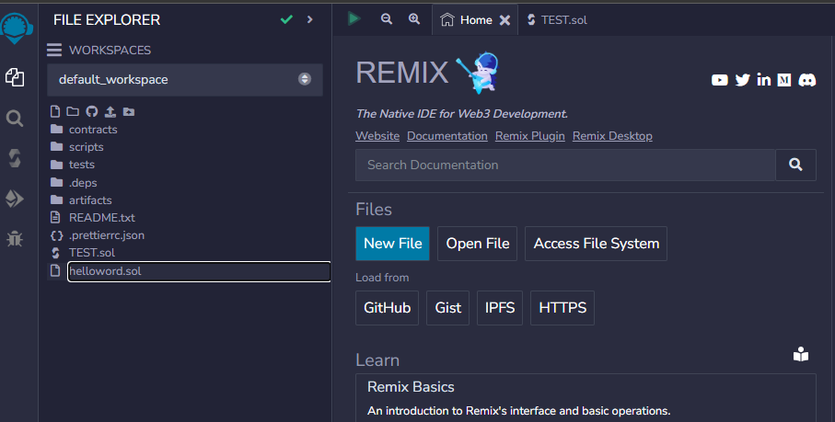
11. 撰寫智能合約
(1). 開啟remix : https://remix.ethereum.org/
(2). 點擊創建新文件，並命名為 helloworld.sol
1.
2.

Slide 36
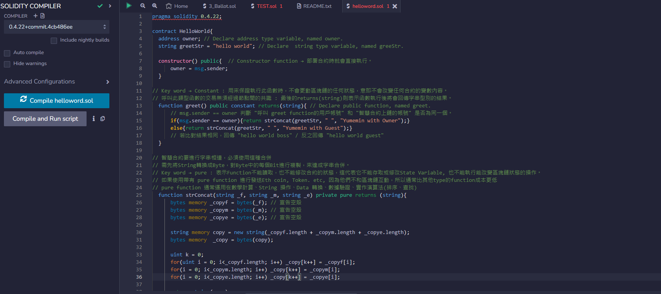
11. 撰寫智能合約
(3) 將智能合約複製到 helloworld.sol中
https://drive.google.com/file/d/1a3xf3GNu3xg4DidYFsGZ631pVQQg6AHq/view?usp=sharing
(4) 將 Compiler 版本調成 0.4.22

Slide 37
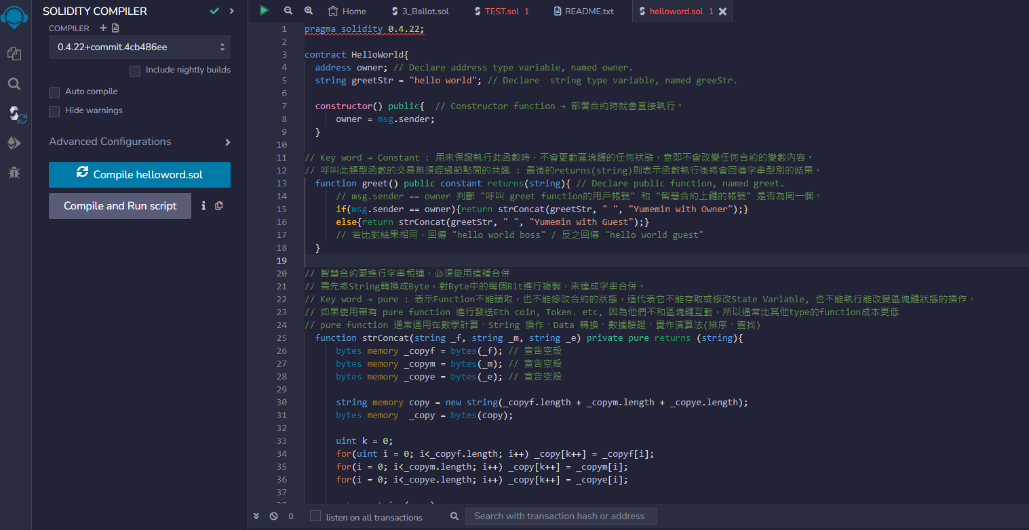
11. 撰寫智能合約
(5) 切換到 Solidity Compiler 頁面
(6) 點擊 Compile helloworld.sol

Slide 38
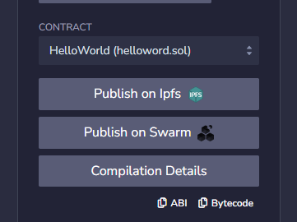
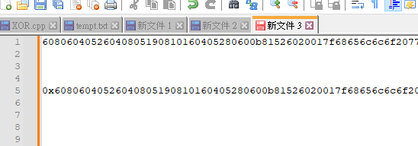
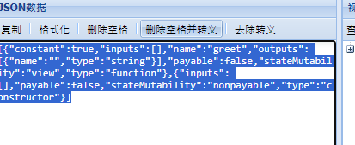
11. 撰寫智能合約
(7) 將Bytecode 複製下來，打開文字編輯器，貼上後再前方加上 0x
，並保存下來 。
(8) 將 abi 複製下來，前往 http://www.bejson.com/jsonviewernew/，
去除掉空格，並保存下來

Slide 39
12. 部署智能合約
geth --datadir node1 --nodiscover --networkid 15 --port 30016 --rpc --rpcport 8549 –rpcapi "web3,net,eth,admin,personal" --rpccorsdomain "*" --ipcdisable --allow-insecure-unlock console
(1) 到指定資料夾後，開啟節點
(2) personal.newAccount() // 新增帳戶
(3) eth.accounts //查詢所有帳戶
(4) eth.coinbase //查詢礦工
(5) eth.getBalance(eth.accounts[0]) //查詢餘額

Slide 40
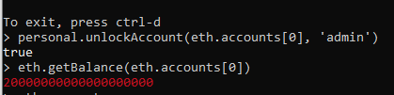
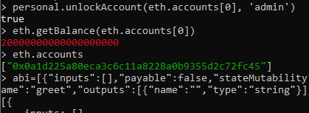
12. 部署智能合約
(6) personal.unlockAccount(eth.accounts[0], "password") //帳戶解鎖
(7) miner.start(1)
(8) miner.stop()
(9) eth.getBalance(eth.accounts[0]) //再次查詢餘額，確定有錢錢

Slide 41
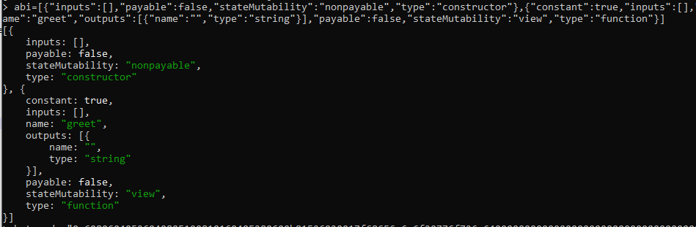
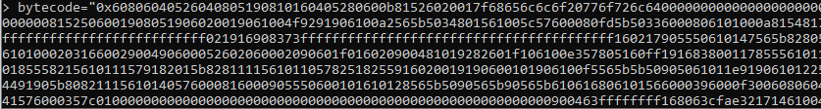
12. 部署智能合約
(10) abi =[{“inputs” :[], “payable” :false, “stateMutabilit ⋯ ⋯”type“:”function“}] // 宣告abi
(11) bytecode= “0x6080604052604080 ⋯ ⋯ c3320cbf43085d6d61ea0ad8c190029“ //宣告bytecode
(12) eth.estimateGas({data: bytecode}) //預估手續費

Slide 42
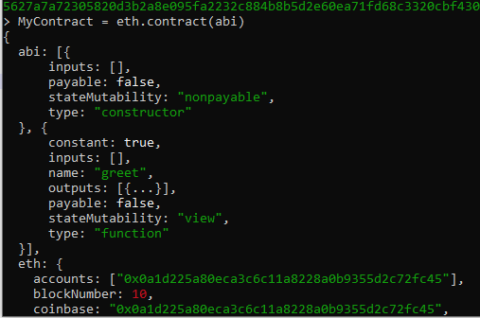
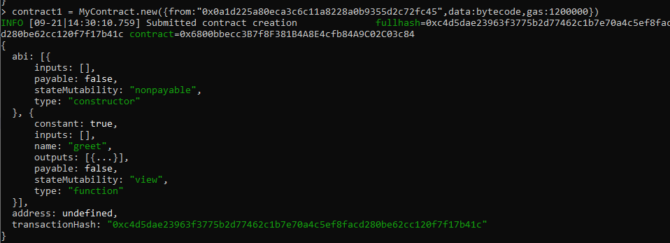
12. 部署智能合約
(13) MyContract = eth.contract(abi)
(14) contract1 = MyContract.new({from:"0x0a1d225a80eca3c6c11a8228a0b9355d2c72fc45",data:bytecode,gas:1200000})
創建合約實例，from後的地址為帳戶的address，gas後填寫願意支付的gas

Slide 43
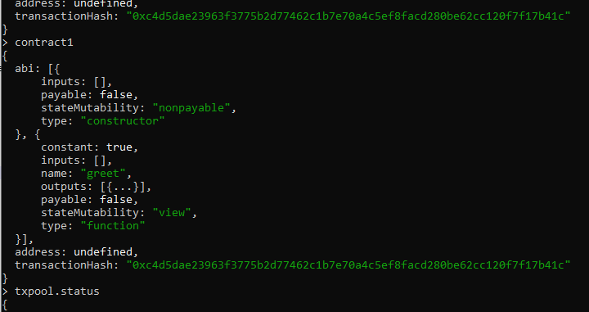
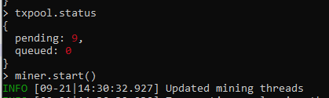
12. 部署智能合約
(15) contract1 //查看合約資訊
(16) txpool.status // 查看是否有等待挖礦的交易

Slide 44
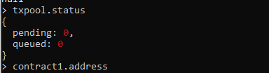

12. 部署智能合約
(17) miner.start(1) // 挖礦以將合約交易寫入鏈上。
(18) miner.stop() // 挖一下再停止挖礦。
(19) txpool.status // 查看是否有等待挖礦的交易，確認待挖礦交易降為0。
(20) contract1.address //查看已經部署到私有鏈上的智能合約address，並保存下來。
複製保存

Slide 45
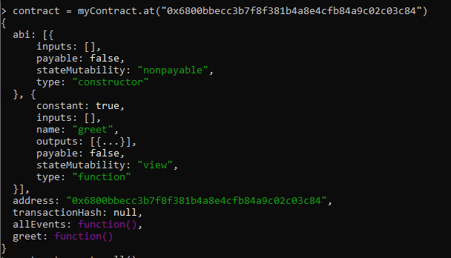
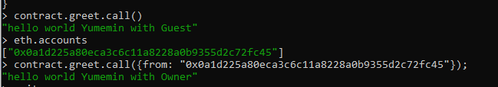
12. 部署智能合約
(21) contract = MyContract.at(address) //重新創建一個合約實例，並指名合約地址
(22) contract.greet.call() //呼叫合約中的greet() 函式
(23) contract.greet.call({from: “0x0a1d225a80eca3c6c11a8228a0b9355d2c72fc45”}); //以特定用戶呼叫 greet() 函式

Slide 46
https://drive.google.com/file/d/1SwTBLzBYxOQtm6dGvOTc1Rx6ErNH1t9n/view?usp=sharing

